Slide 1
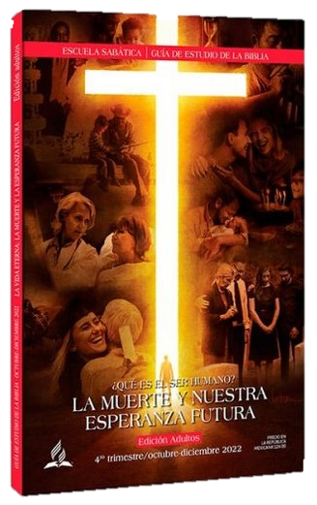
LECCIÓN 7
LA VICTORIA DE CRISTO SOBRE LA MUERTE
“Cuando le vi, caí como muerto a sus pies. Y él puso su diestra sobre mí, diciéndome: No temas; yo soy el primero y el último; y el que vivo, y estuve muerto; mas he aquí que vivo por los siglos de los siglos, amén. Y tengo las llaves de la muerte y del Hades” (Apocalipsis 1:17,18).
Bosquejo preparado por:
Dr. Franz Ríos Flores / Ing. Dodanim Castillo Aráuz

Slide 2
VERDAD PRINCIPAL
“HA RESUCITADO”
CITA BÍBLICA
IDEAS PRINCIPALES
  Ante el anuncio de Jesús que resucitaría al tercer día, Satanás hizo muchas planes para evitar el acontecimiento.
  Jesús, como Hijo de Dios, resucitó de la tumba, venciendo al Hades.
  La fe de los cristianos tiene fundamento seguro en la resurrección de Jesús.
“Cuando le vi, caí como muerto a sus pies. Y él puso su diestra sobre mí, diciéndome: No temas; yo soy el primero y el último; y el que vivo, y estuve muerto; mas he aquí que vivo por los siglos de los siglos, amén. Y tengo las llaves de la muerte y del Hades” (Apocalipsis 1:17,18).
LECCIÓN 7: LA VICTORIA DE CRISTO SOBRE LA MUERTE

Slide 3
VERDAD SECUNDARIA
TESTIGOS DE LA RESURRECCIÓN
CITA BÍBLICA
IDEAS PRINCIPALES
“Y que apareció a Cefas, y después a los doce. Después apareció a más de quinientos hermanos a la vez, de los cuales muchos viven aún, y otros ya duermen. Después apareció a Jacobo; después a todos los apóstoles” (1 Corintios 15:5-7).
Muchos testigos son descritos respecto a la resurrección:
  Las mujeres que fueron primero al sepulcro.
  Los 11 discípulos.
  Los dos, en el camino a Emaús.
  Los soldados que custodiaron la tumba.
  Más de 500 hermanos.
  Los santos resucitados.
LECCIÓN 7: LA VICTORIA DE CRISTO SOBRE LA MUERTE

Slide 4
VERDAD TEOLÓGICA
VICTORIA FINAL SOBRE LA MUERTE
CITA BÍBLICA
IDEAS PRINCIPALES
“Por eso me ama el Padre, porque yo pongo mi vida, para volverla a tomar. Nadie me la quita, sino que yo de mí mismo la pongo. Tengo poder para ponerla, y tengo poder para volverla a tomar. Este mandamiento recibí de mi Padre” (Juan 10:17,18).
La resurrección de Jesús marca el inicio de la victoria final sobre la muerte.
Un misterio: Jesús divino poderoso para “dar” su vida y “volverla” a tomar.
No hubo fuerza humana ni el enemigo mismo que pudieran evitar el triunfo final del Hijo de Dios.
LECCIÓN 7: LA VICTORIA DE CRISTO SOBRE LA MUERTE

Slide 5
PRAXIS O APLICACIÓN
PRIMICIAS
CITA BÍBLICA
IDEAS PRINCIPALES
Jesús es la primicia, el inicio de la cosecha, de calidad perfecta.
Muchos santos fueron levantados junto con él, ya glorificados.
Ahora tenemos los cristianos garantía total en el sacrificio y resurrección de Cristo.
“Mas ahora Cristo ha resucitado de los muertos; primicias de los que durmieron es hecho” (1 Corintios 15:20).
LECCIÓN 7: LA VICTORIA DE CRISTO SOBRE LA MUERTE

